Slide 1
統計的仮説検定
第11章（pp. 128）

Slide 2
統計的仮説検定の考え方と流れ

Slide 3
統計的仮説検定の過程
①帰無仮説の設定
②検定統計量の作成
③危険率αの棄却域Rの設定
④仮説検定の判断

Slide 4
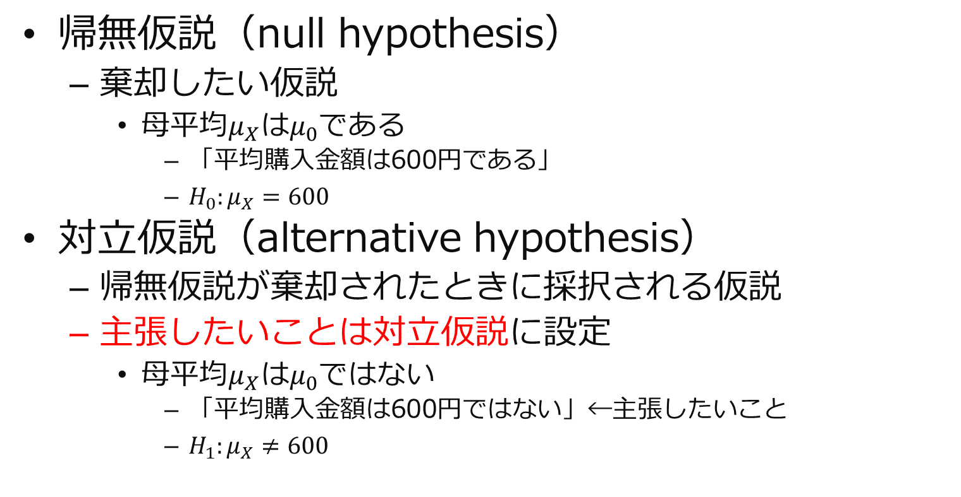
①帰無仮説の設定
分析者がやること： 帰無仮説・対立仮説を設定する
【基本の考え方】
統計データと仮説に
矛盾が生じたときに
仮説を棄却する
帰無仮説（null hypothesis）
  棄却したい仮説
    母平均$μ_{X}はμ_{0}$である
      「平均購入金額は600円である」
      $H_{0}:μ_{X}=600$
対立仮説（alternative hypothesis）
  帰無仮説が棄却されたときに採択される仮説
  主張したいことは対立仮説に設定
    母平均$μ_{X}$は$μ_{0}$ではない
      「平均購入金額は600円ではない」←主張したいこと
      $H_{1}:μ_{X}≠600$

Slide 5
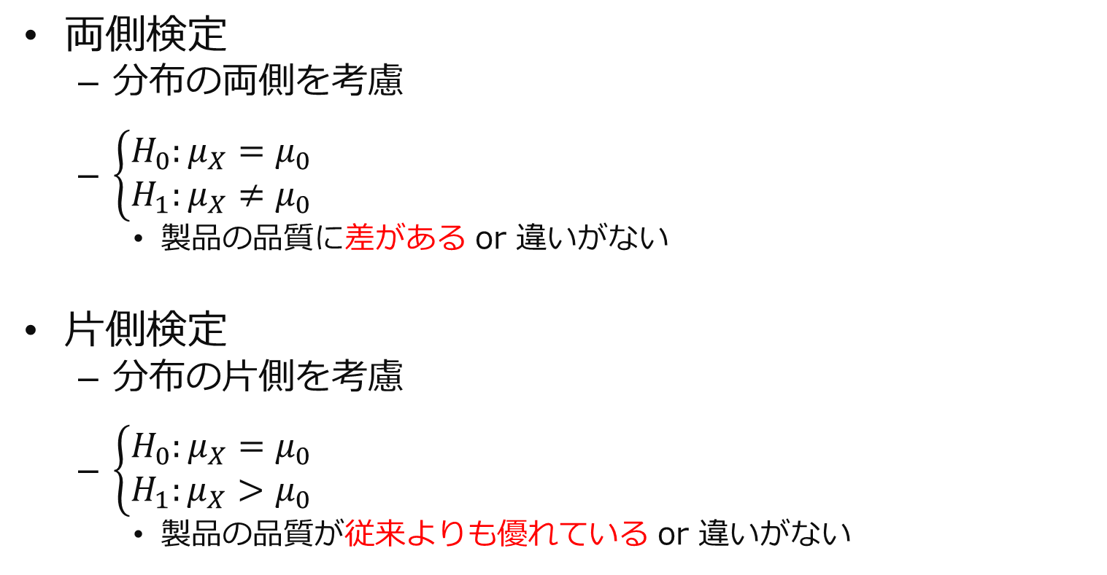
①帰無仮説の設定
分析者がやること： 帰無仮説・対立仮説を設定する
両側検定
  分布の両側を考慮
  $\left\{\begin{aligned}H_{0}:μ_{X}=μ_{0} \\ H_{1}:μ_{X}≠μ_{0}\end{aligned}\right.$
    製品の品質に差がある or 違いがない
片側検定
  分布の片側を考慮
  $\left\{\begin{aligned}H_{0}:μ_{X}=μ_{0} \\ H_{1}:μ_{X}>μ_{0}\end{aligned}\right.$
    製品の品質が従来よりも優れている or 違いがない

Slide 6
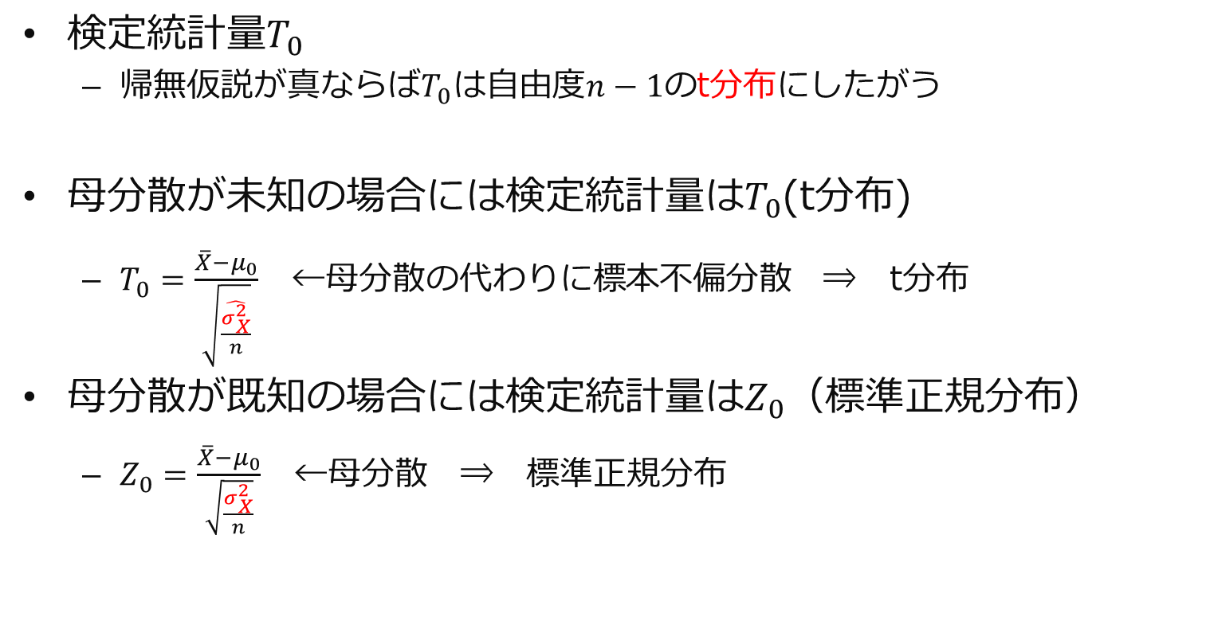
②検定統計量の作成
統計的に計算されること： 検定統計量
検定統計量$T_{0}$
  帰無仮説が真ならば$T_{0}$は自由度$n−1$のt分布にしたがう
母分散が未知の場合には検定統計量は$T_{0}$(t分布)
  $T_{0}=\frac{\overline{X}−μ_{0}}{\sqrt{\frac{\hat{σ_{X}^{2}}}{n}}}$ ←母分散の代わりに標本不偏分散 ⇒ t分布
母分散が既知の場合には検定統計量は$Z_{0}$（標準正規分布）
  $Z_{0}=\frac{\overline{X}−μ_{0}}{\sqrt{\frac{σ_{X}^{2}}{n}}}$ ←母分散 ⇒ 標準正規分布

Slide 7
③危険率αの棄却域Rの設定
分析者がやること： 危険率（有意水準）αを決める
統計的に計算されること： 棄却域R（t分布表から求める）
危険率αの棄却域R
  検定統計量がこの領域に含まれるときに
  帰無仮説を棄却することを定めた領域
【危険率α】
棄却域の面積を何％にするか
T分布（片側検定）の例
【棄却域R】
この領域に含まれたら棄却！
横軸：T

Slide 8

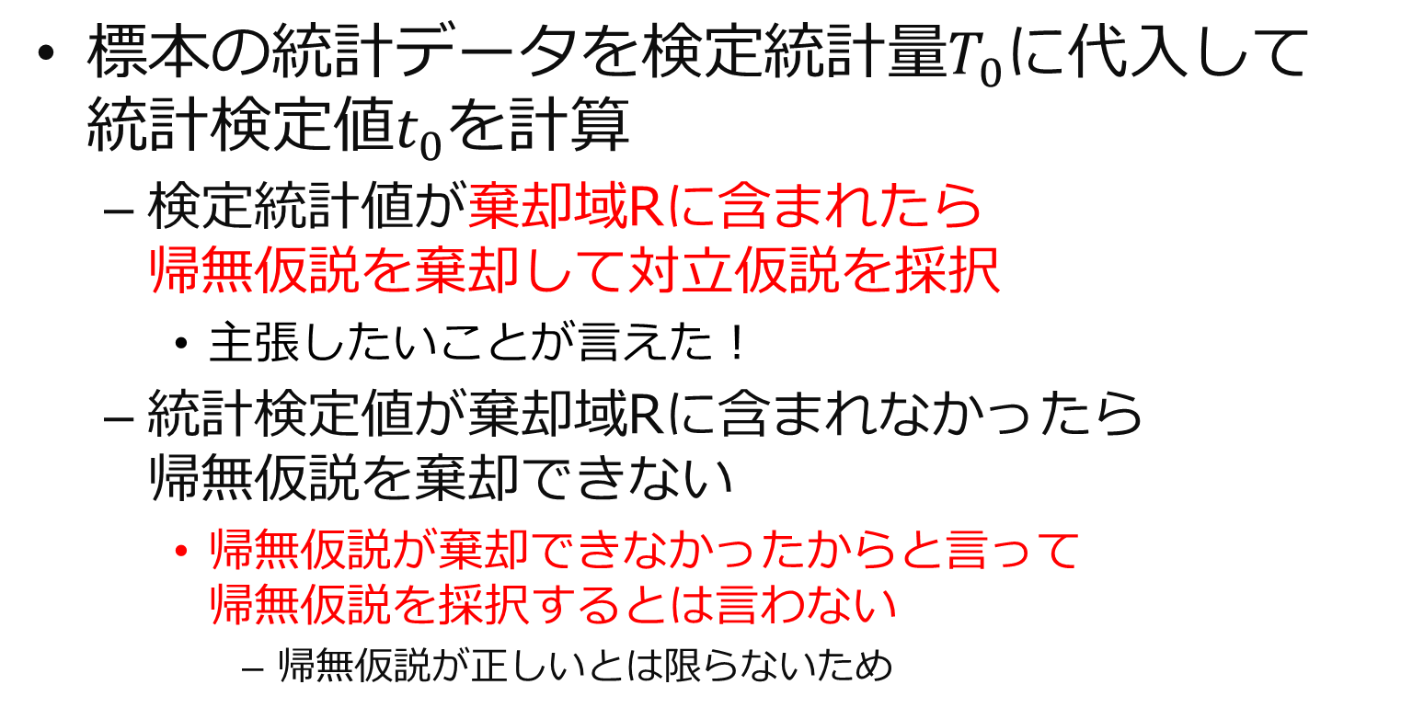
④仮説検定の判断
統計的に計算されること： 検定統計値$t_{0}$
標本の統計データを検定統計量$T_{0}$に代入して
統計検定値$t_{0}$を計算
  検定統計値が棄却域Rに含まれたら
  帰無仮説を棄却して対立仮説を採択
    主張したいことが言えた！
  統計検定値が棄却域Rに含まれなかったら
  帰無仮説を棄却できない
    帰無仮説が棄却できなかったからと言って
    帰無仮説を採択するとは言わない
      帰無仮説が正しいとは限らないため

Slide 9
④仮説検定の判断
統計的に計算されること： 検定統計値$t_{0}$
T分布（片側検定）の例
統計検定値が5.0だった場合
棄却域に含まれる
帰無仮説を棄却
対立仮説を採択
検定統計値が0.2だった場合
棄却域に含まれない
帰無仮説を棄却できない
それ以上は不明

Slide 10
第Ⅰ種の過誤と第Ⅱ種の過誤

Slide 11
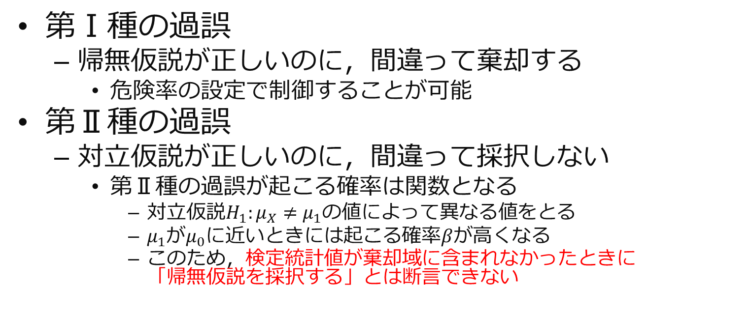
仮説検定が誤りを犯す可能性
第Ⅰ種の過誤
  帰無仮説が正しいのに，間違って棄却する
    危険率の設定で制御することが可能
第Ⅱ種の過誤
  対立仮説が正しいのに，間違って採択しない
    第Ⅱ種の過誤が起こる確率は関数となる
      対立仮説$H_{1}:μ_{X}≠μ_{1}$の値によって異なる値をとる
      $μ_{1}$が$μ_{0}$に近いときには起こる確率$β$が高くなる
      このため，検定統計値が棄却域に含まれなかったときに
      「帰無仮説を採択する」とは断言できない
 |  | 仮説検定の判断
 |  | 帰無仮説を 棄却する | 帰無仮説を 棄却しない
事実 | 帰無仮説が真 | 第Ⅰ種の過誤 | 正
 | 帰無仮説が偽 | 正 | 第Ⅱ種の過誤

Slide 12
第11章のまとめ
統計的仮説検定
  標本における統計データと仮説に
  矛盾が生じたときに仮説を棄却する
分析者が設定する必要があるもの
  帰無仮説
  対立仮説
  危険率（有意水準）
帰無仮説が真のとき
  統計検定量は既知の確率分布にしたがう
統計検定値が棄却域に含まれるとき
  「帰無仮説を棄却する」
統計検定値が棄却域に含まれなかったとき
  「帰無仮説を採択する」とは言わない
第Ⅰ種の過誤・第Ⅱ種の過誤
  仮説検定が誤りを犯す可能性

